Slide 1
Kwaliteit voor de leerling
Hoe draag je zorg voor kwaliteit gedurende het
ontwerpproces?
14 november 2024
Mirjam Aarsen
Ilse Gmelig

Slide 2
Programma
Ontwikkelen van leermateriaal
Waar sta je? Waar staan jullie?
Stappen van een ontwerpproces
Welke stappen ga je zetten? Welke vragen zijn er?

Slide 3
Speeddaten
Twee rondes (elk 6 minuten) → 2 pers
Ronde 1
Vraag of onderwerp
3 min persoon A
3 min persoon B
Wisselen
Ronde 2
Korte nabespreking
Notes:
15 minuten

Slide 4
Open leermateriaal ontwikkelen
Leermateriaal
alle bronnen die als leerstof of leerinhoud (content) door leraren en/of leerlingen worden gebruikt in het onderwijs of een leerproces (Janssen & Van Casteren, 2021)
Verschillende redenen om materiaal aan te passen of te ontwikkelen
Kwalitatief goed leermateriaal
kwaliteitscriteria (impliciet of expliciet)
behoeften van leerlingen
Ontwerpproces
samenstellers en ontwikkelaars
stappen

Slide 7
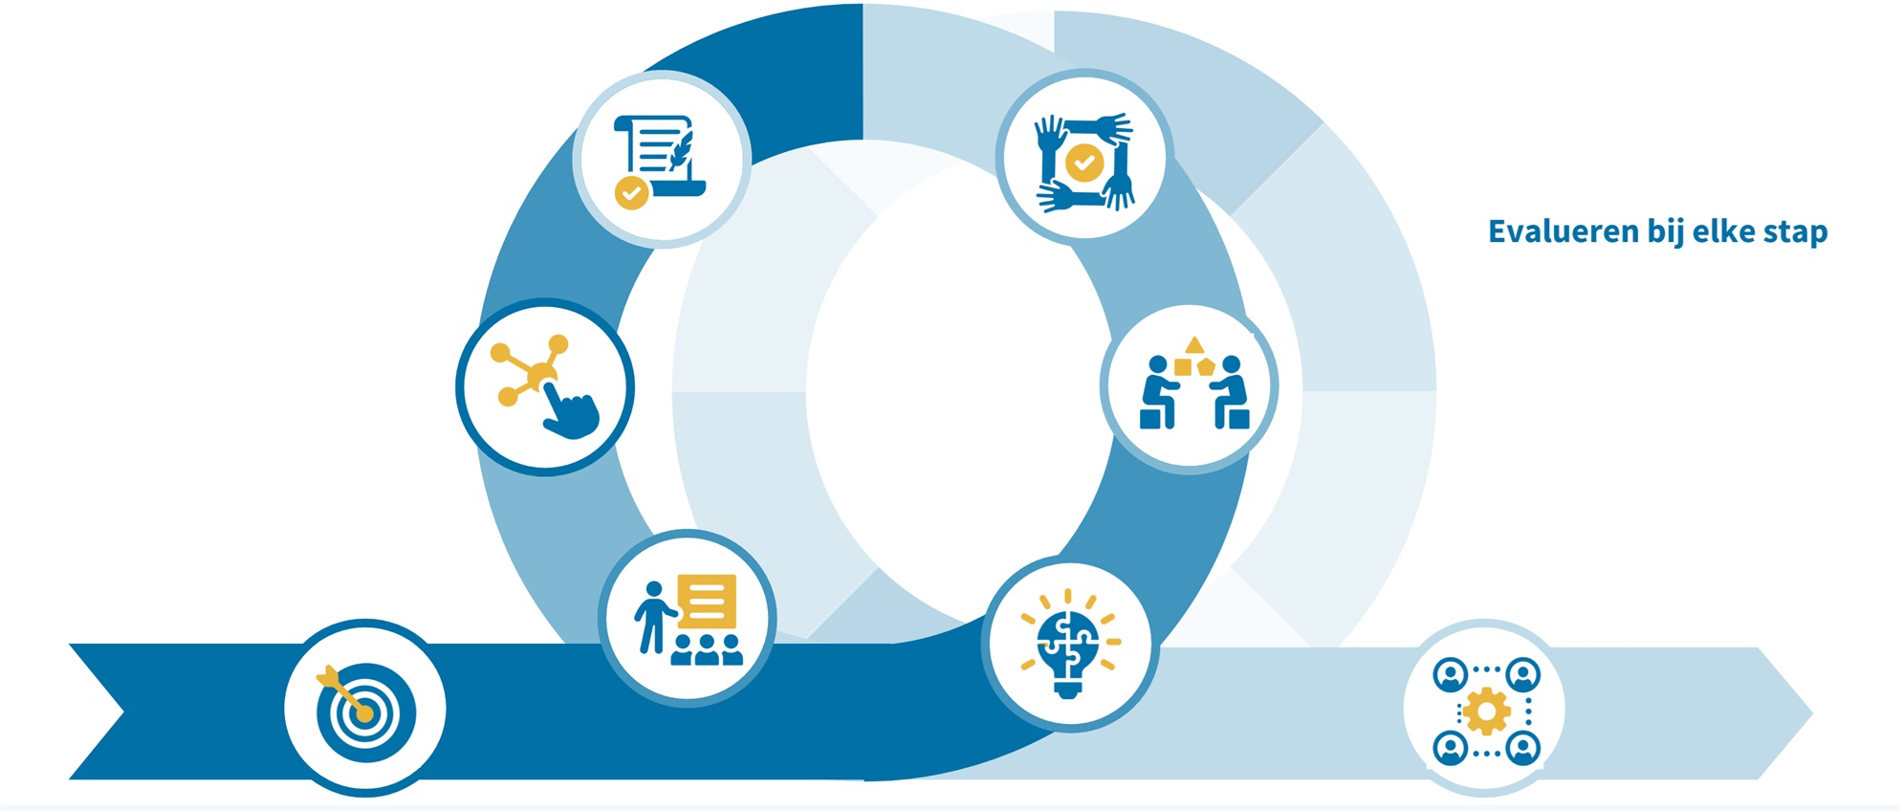
Waar sta jij? Waar staan jullie?
Notes:
1 A3 per viertal.
In viertallen. Zet je pion waar je staat/waar je als pilot staat. Licht kort toe in je groep.

Slide 8
Analyseren
Welk vraagstuk los ik op?
Voor welke doelgroep?
Aan welke leerdoelen is mijn les(senserie) gekoppeld?
Welke landelijke eindtermen/kerndoelen betreft het?
Wat weten we uit onderzoek?
Wat weet ik al uit mijn praktijk?
Met wie werk ik samen?
Actualisatie kerndoelen en examenprogramma’s (SLO)
Leerplan in beeld (SLO)
Kerndoelen
Eindtermen
Doorlopen leerlijnen
Notes:
Deze fase is cruciaal. Wat is het vraagstuk en de wens? Hoe kan de inzet van open leermateriaal bijdragen aan de oplossing van dit vraagstuk? Oftewel: waarom maak je het materiaal en voor wie? Welke doelen beoog je te behalen en aan welke eindtermen kun je deze koppelen? Dit zijn allemaal essentiële vragen om mee te starten. Daarnaast wil je graag zo (wetenschappelijk) mogelijk onderbouwd werken, om ervoor te zorgen dat je de kennis die anderen deelden over het ontwerp ook zo goed mogelijk toe te passen, maar ook om te voorkomen dat je zelf onnodig het wiel opnieuw gaat uitvinden. Het onderbouwen van je keuzes op basis van zowel theorie als praktijk (evidence-informed werken) is dus erg belangrijk. En ons advies is om in deze fase al te kijken of je kunt samenwerken met anderen, bijvoorbeeld in een zogeheten ‘vakcommunity’: een groep docenten die werkzaam zijn op hetzelfde vakgebied en een gedeelde inhoudelijke expertise hebben (Baas et al., 2017). Vele handen maken licht werk, en de kracht van het bundelen van expertises is enorm!

Slide 9
Conceptvorming – plan van aanpak en planning
Analyse bestaand materiaal
Check haalbaarheid en draagvlak
Didactisch ontwerp vanuit visie
Ontwerpeisen → kwaliteitscriteria
Van kerndoelen/eindtermen naar leerdoelen en leerlijn
Omschrijving praktijksetting
Gewenste vormgeving
Kwaliteitsmodel IOL
Tools bij kwaliteitsmodel
Milk light (CLU)
Evot infographic
Notes:
In deze fase van het ontwerpproces maak je een plan van aanpak. Hierin beschrijf je wat je gaat doen, waarom en voor wie en vooral hoe je dit gaat doen. Ons advies is om eerst na te gaan wat er al aan (open) materiaal is dat je kunt hergebruiken of aanpassen. In je plan met ontwerpeisen ga je beschrijven aan welke criteria je eindproduct moet voldoen om te slagen. Maak hierbij ook gebruik van het kwaliteitsmodel van IOL.
Je hebt aan het einde van deze fase een plan van aanpak inclusief planning waarin beschreven staat wat je wanneer gaat maken, voor wie en hoe. Ook heb je nagedacht over de gewenste vorm(geving). Beschrijf ook de fase van toepassen, dus hoe je je gemaakte leermateriaal in de lespraktijk gaat gebruiken, wat wil je zien als je het leermateriaal hebt gebruikt?

Slide 10
Materiaal ontwikkelen
Hergebruiken bestaand materiaal
Arrangeren bestaand materiaal
Ontwikkelen leermateriaal
Check op doelgroep
Uitwerken metadatering
Bepaal licentie
Inzet AI (visie IOL en Kennisnet)
Wikiwijs Zoeken
Licenties CC-by of CC-by-SA
Rechtenvrij beeldmateriaal (handreiking IOL)
Tips voor inzet AI
Notes:
Dit is de meest uitgebreide fase van het ontwerpproces, het maken. Ook het maken van een arrangement van al bestaand materiaal, aangepast materiaal en/of nieuw materiaal hoort in deze fase thuis. Zoek eerst of er al geschikt open leermateriaal beschikbaar is dat je kunt gebruiken, bijvoorbeeld via www.wikiwijs.nl. Als het open materiaal (met de licentie CC-by of CC-by-SA) beschikbaar is, maar niet helemaal geschikt is voor jouw situatie, pas het dan aan. Is er geen geschikt materiaal vindbaar, dan kun je zelf nieuw materiaal ontwikkelen.
Bepaal vooraf onder welke licentie je je materiaal beschikbaar gaat stellen, dat stelt ook eisen aan het materiaal. Wil je je gemaakte materiaal weer open delen (dat hopen we natuurlijk wel!) dan moet je bijvoorbeeld ook rechtenvrije afbeeldingen gebruiken. Welke mogelijkheden er zijn op dit vlak staan ook in de handreiking Meer regie over je eigen lessen.
Voor het maken kun je verschillende hulpmiddelen gebruiken: inspiratie uit bestaand ander materiaal, collegiale consultatie, feedback van je leerlingen, maar inmiddels kan ook generatieve AI je flink bijstaan in het maken van leermateriaal. Hier zullen we in de toekomst vanuit Impuls Open Leermateriaal ook uitgebreider aandacht aan besteden. Alvast wel een tip als je je leermateriaal (deels) laat maken door ChatGPT of Copilot of een andere generatieve AI-tool: check altijd de uitkomst heel uitgebreid op inhoud. Deze tools zijn goed in genereren, maar genereren niet altijd feitelijk juiste informatie of citeren bronnen op de juiste manier. In dit artikel vind je 10 tips om met AI lesmateriaal te genereren.
Check of het hergebruikte of nieuw ontwikkelde leermateriaal geschikt is voor jouw doelgroep, probeer eventueel een deel van de les uit in de praktijk.
Als je leermateriaal publiceert in een databese, is het van belang dat het leermateriaal goed vindbaar is, door de juiste metadata toe te voegen (Hodgkinson-Williams & Trotter, 2018).

Slide 11
Redigeren
Check op vakinhoud
Tekstuele check
Eindredactie door anderen
Toets aan kwaliteitscriteria
Kwaliteitsmodel IOL
Notes:
Dan begint het monnikenwerk, de redactie. Gelukkig zijn er binnen het lerarencorps veel deskundigen op dit vlak. Laat de (eind)redactie over aan een ander. Je kijkt over het algemeen gemakkelijk over je eigen gemaakte fouten heen. Een inhoudelijke redactieslag is waar je mee begint, die komt voor de tekstuele check. Je pakt de criteria uit het ontwerpplan er weer bij en bekijkt of het materiaal voldoet aan je gestelde inhoudelijke eisen. Daarnaast blijkt uit onderzoek dat leraren terughoudend kunnen zijn in het gebruiken én delen van open leermateriaal, vanwege zorgen over de kwaliteit (Schuwer & Janssen, 2018). Om de kwaliteit van leermateriaal inzichtelijk te maken, kan het daarom helpen om een kwaliteitsmodel te gebruiken, bijvoorbeeld het kwaliteitsmodel van IOL.

Slide 12
Vormgeven
Toevoegen structuurelementen
Toevoegen beeldmateriaal
Publicatieklaar maken, kwaliteitscheck
Tips in MILK-light zie Modaliteiten en artikel op wij.leren/nl
Notes:
Veel ontwikkelaars zijn geneigd zich al in een vroeg stadium te verliezen in de vormgeving van het materiaal. Hoewel het goed is om hier vooraf al duidelijke ideeën over te hebben, vindt het daadwerkelijke vormgeven pas plaats wanneer de inhoud van het materiaal compleet, correct en geredigeerd is. Dan past beeldmateriaal echt bij de inhoud, in plaats van dat het de inhoud gaat bepalen. Houd rekening met leerlingen met beperkingen en zorg dat je vormgeving inclusief is, dus dat bijvoorbeeld tekst ook voor blinde leerlingen voor te lezen is en niet opgeslagen is als plaatje en dat je met een quiz die ook door dove leerlingen gemaakt moet kunnen worden niet alleen auditieve feedback geeft.

Slide 13
Delen en publiceren
Beschikbaar maken leermateriaal/online publicatie
Metadateren leermateriaal
Kickstart je Wikiwijs
Kennisbank – Wikiwijs
Notes:
Veel ontwikkelaars zijn geneigd zich al in een vroeg stadium te verliezen in de vormgeving van het materiaal. Hoewel het goed is om hier vooraf al duidelijke ideeën over te hebben, vindt het daadwerkelijke vormgeven pas plaats wanneer de inhoud van het materiaal compleet, correct en geredigeerd is. Dan past beeldmateriaal echt bij de inhoud, in plaats van dat het de inhoud gaat bepalen. Houd rekening met leerlingen met beperkingen en zorg dat je vormgeving inclusief is, dus dat bijvoorbeeld tekst ook voor blinde leerlingen voor te lezen is en niet opgeslagen is als plaatje en dat je met een quiz die ook door dove leerlingen gemaakt moet kunnen worden niet alleen auditieve feedback geeft.

Slide 14
Gebruiken en onderhouden
Inzetten leermateriaal
Feedback bij leerling en leraren ophalen
Ervaringen uitwisselen met anderen - community
Analyse en feedback
Leermateriaal bijstellen op basis van nieuwe inzichten
Eigenaarschap overdragen zo nodig
Notes:
Dan bereik je de fase waar je het allemaal voor hebt gedaan: het gebruiken van je leermateriaal met de leerlingen. Blijf kritisch op je werk en vraag vooral ook je leerlingen om feedback.
Als je je materiaal hebt gedeeld dan kan het zijn dat je van anderen ook feedback krijgt, omdat zij bijvoorbeeld met jouw materiaal weer inspiratie hebben gekregen voor eigen materiaal of omdat ze er een eigen versie van hebben gemaakt. Ook kan het zijn dat je op basis van de toepassing van het materiaal in je eigen lespraktijk of de feedback van collega's of leerlingen nog weer aanpassingen wil doen. Mocht je niet meer verantwoordelijk kunnen zijn voor het leermateriaal, draag het eigenaarschap dan over aan collega's.
Tot slot is het belangrijk om het leermateriaal blijvend te laten aansluiten op de kerndoelen/eindtermen. Check regelmatig of je leermateriaal hier nog aan voldoet of dat er een aanpassing nodig is.

Slide 15
Evalueren
Ben je inderdaad de goede dingen aan het doen, en doe je de dingen goed?
Houd voor ogen waar je het voor doet en waarom je besloten hebt om materiaal aan te passen of te maken.
Hoe draagt de inzet van het leermateriaal bij aan het behalen van de doelen en het oplossen van je vraagstuk?
Hoe ga je toetsen of het gemaakte materiaal doet wat het zou moeten doen?

Slide 16
Waar sta jij? Waar staan jullie?
Notes:
In dezelfde viertallen. Zet je pion waar je staat/waar je als pilot staat nu de stappen zijn toegelicht.

Slide 17
Welke volgende stap ga je zetten? Welke vragen heb je?
Welke volgende stap ga je zetten? Verschuif je de pion?
Welke vragen heb je?
Schrijf de vragen op de poster bij de passende stap.
Op welke vragen wil je op korte termijn antwoord? En welke kunnen nog even wachten?
Categoriseer de vragen: spoed ← → rustig aan
Maak een foto van het resultaat.
Deel de foto eventueel met elkaar.
Wij nemen de resultaten graag mee!
Notes:
15 minuten

Slide 18
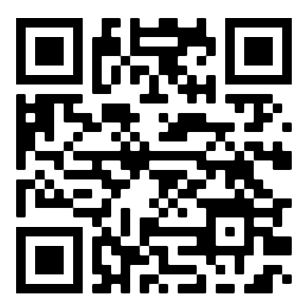
Vragenuurtje
Ronde 2
Linkje naar Teams
21 november '24 van 15.00-16.00 uur

